Slide 1
Духовно-нравственное и патриотическое воспитание дошкольников
МБДОУДС N10, г. Сасово
2021 г.
Подготовил: воспитатель Абрамова Альфия Равилевна

Slide 2
«Любовь к родному краю, родной культуре, родной речи начинается с малого – с любви к своей семье, к своему жилищу, к своему детскому саду. Постепенно расширяясь, эта любовь переходит в любовь к Родине, её истории, прошлому и настоящему, ко всему человечеству» Д.С.Лихачёв

Slide 3
Формы работы
Наблюдения
Продуктивная деятельность (оформление тематических выставок ,изготовление подарков и сувениров для взрослых и сверстников)
Проектная деятельность
Придумывание сказок, историй и их театрализация
Организация экскурсий и целевых прогулок
Трудовая деятельность
Моделирование и решение проблемных ситуаций
Досуговая деятельность (праздники, развлечения, викторины, конкурсы, КВН)
Познавательно-исследовательская деятельность
Чтение
Сочинение писем и пожеланий заболевшим сверстникам и взрослым
Игровая деятельность

Slide 4
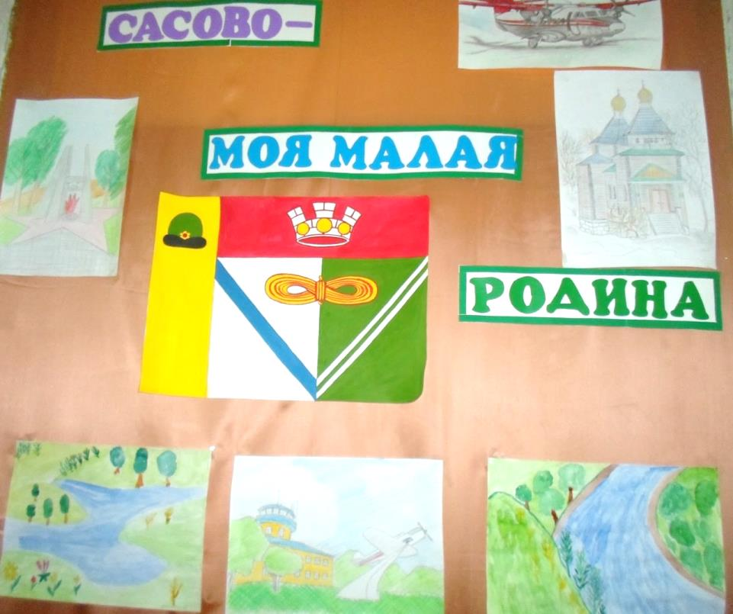
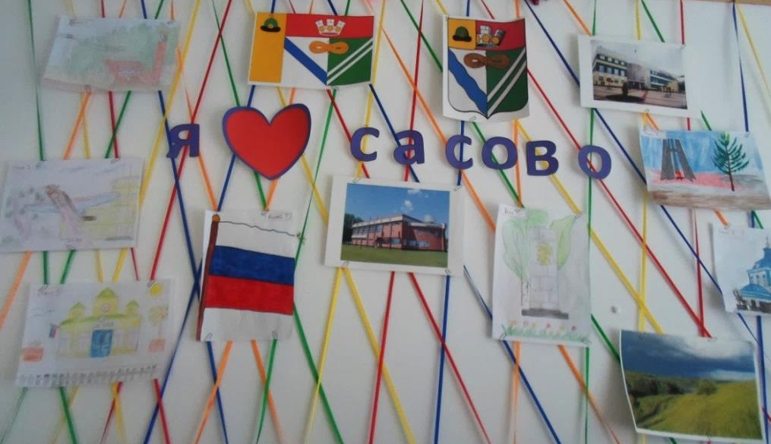
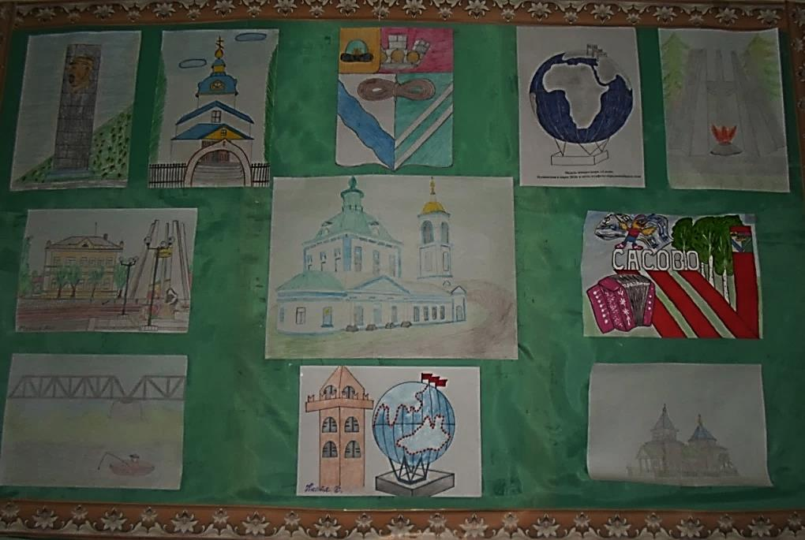

Slide 5
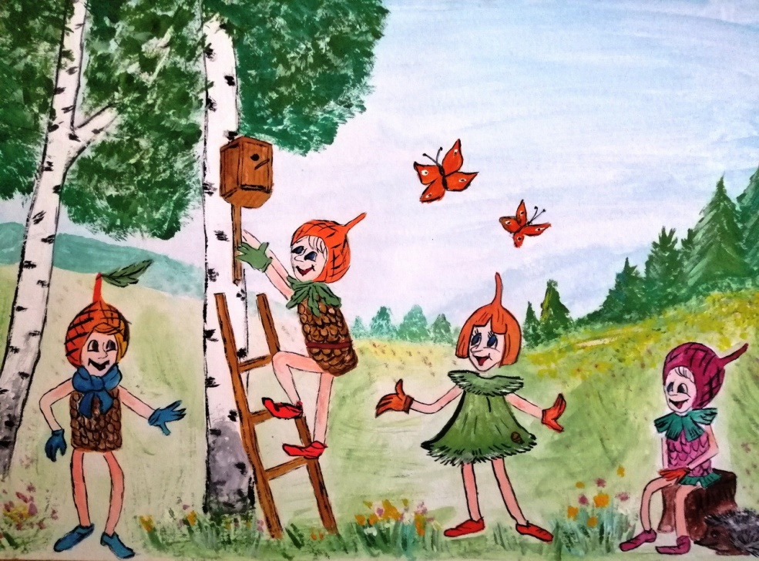
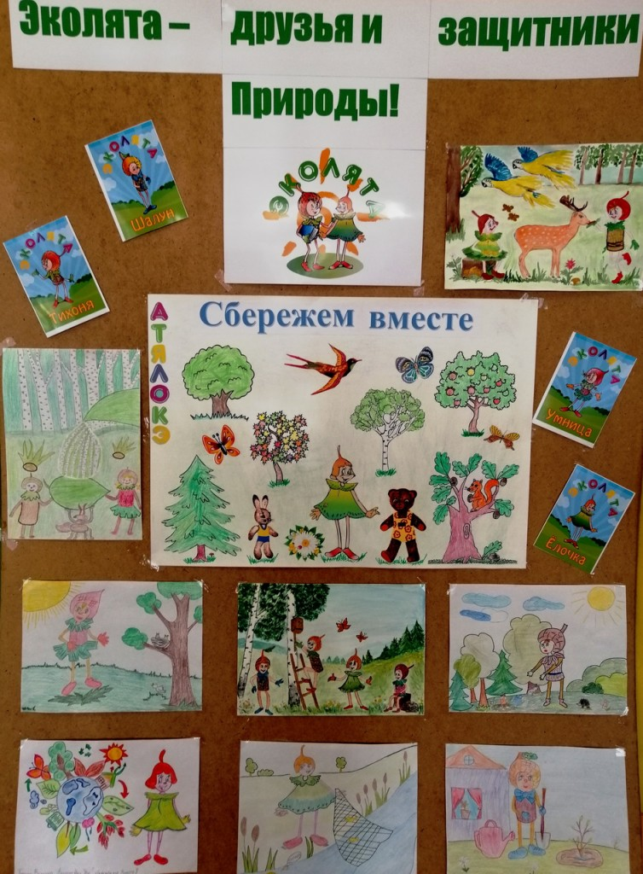
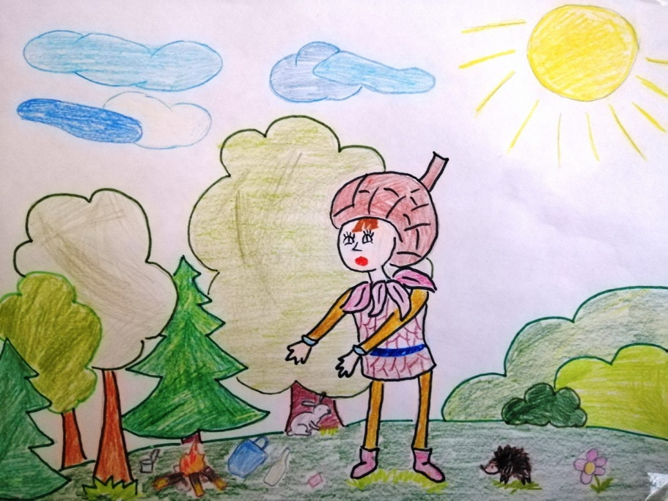

Slide 6
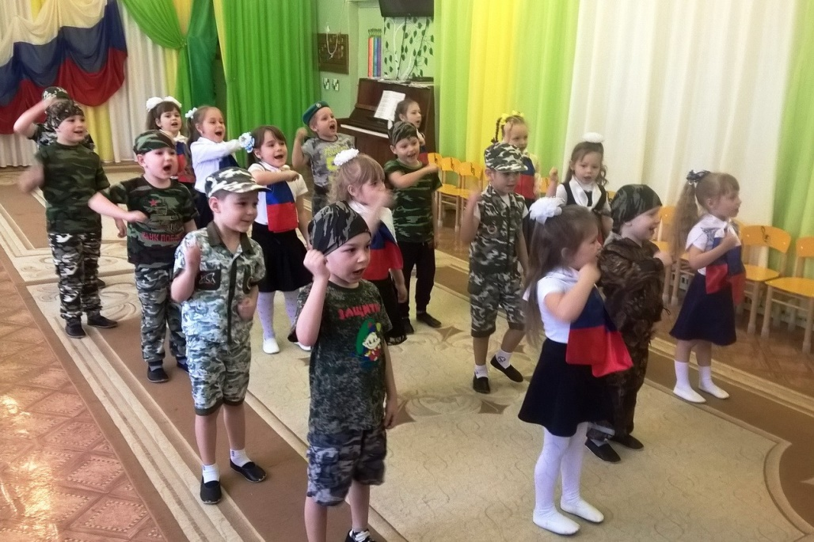
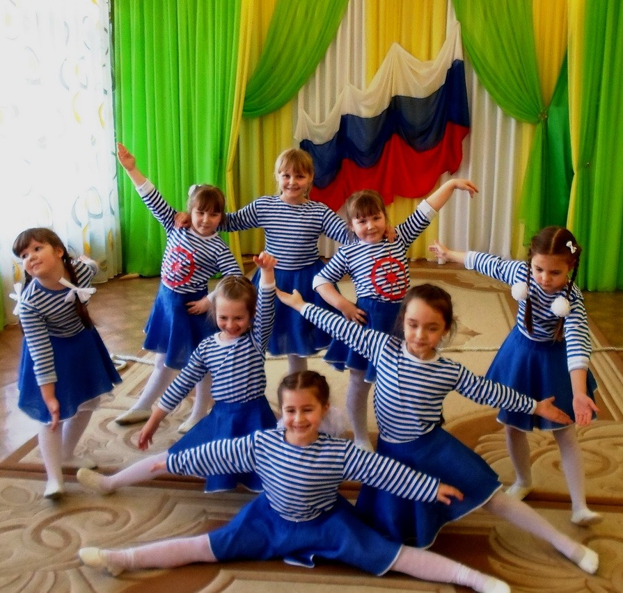
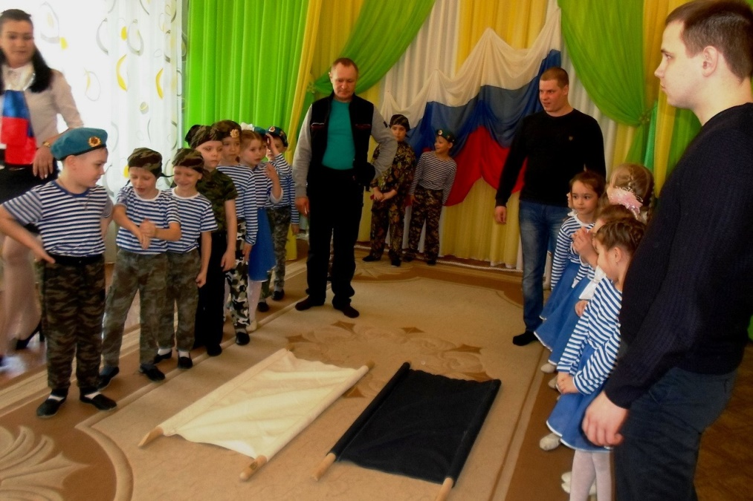
День защитника
Отечества

Slide 7
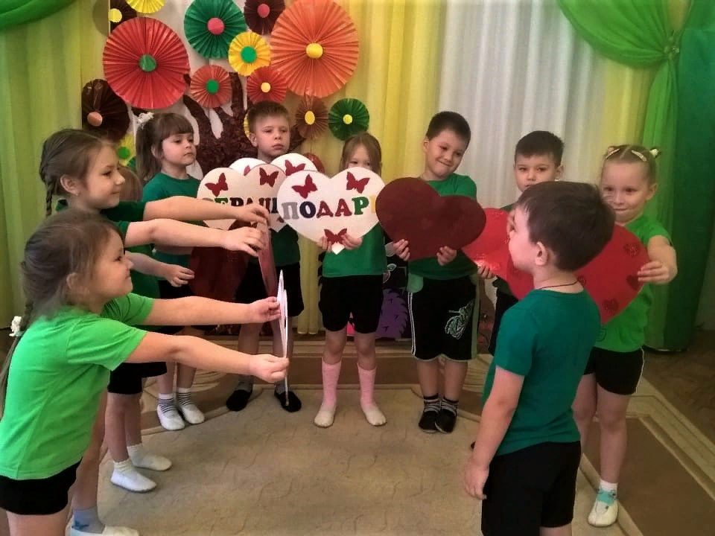
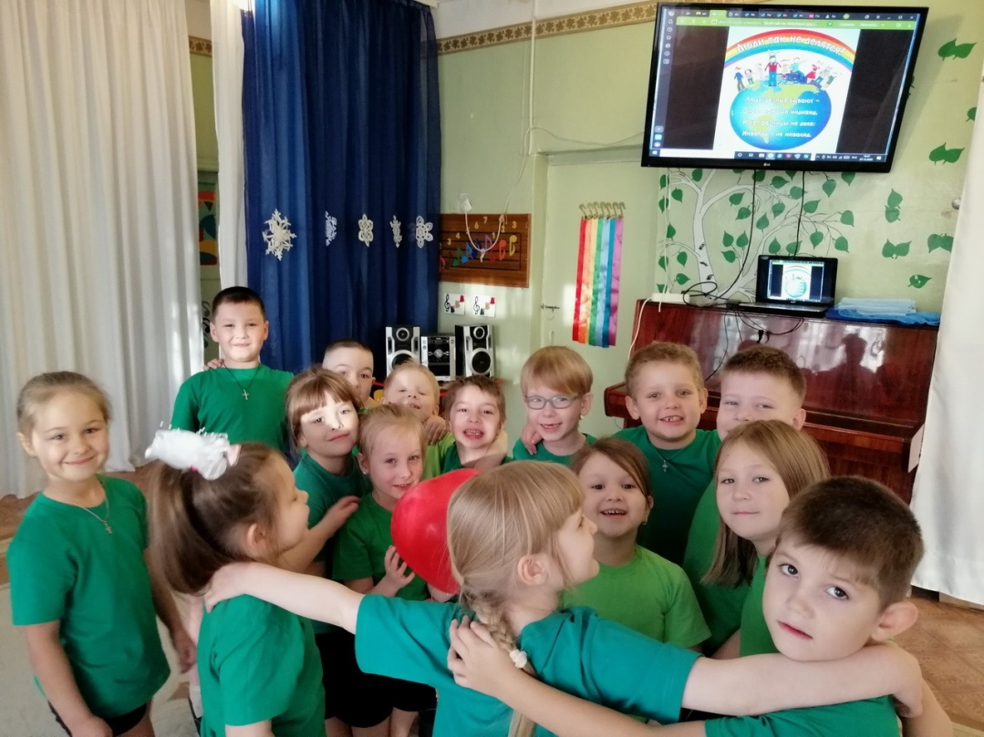
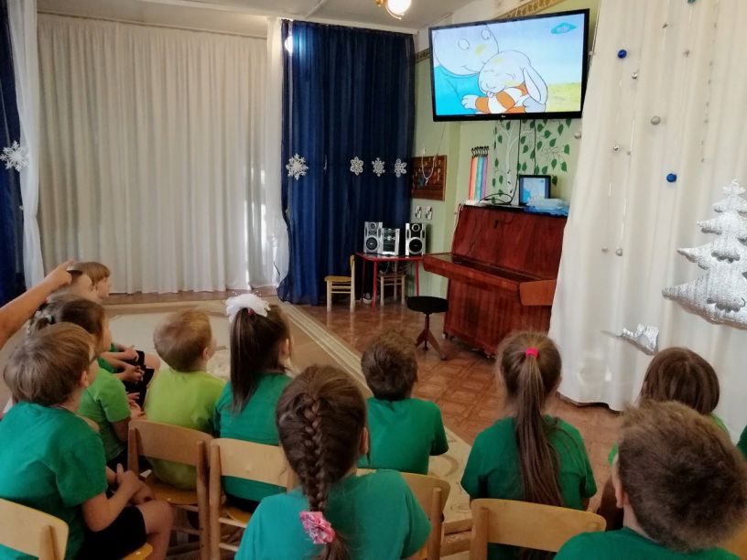
Акция
«Марафон добра»
«Капелькой тепла
согреем душу!»

Slide 8
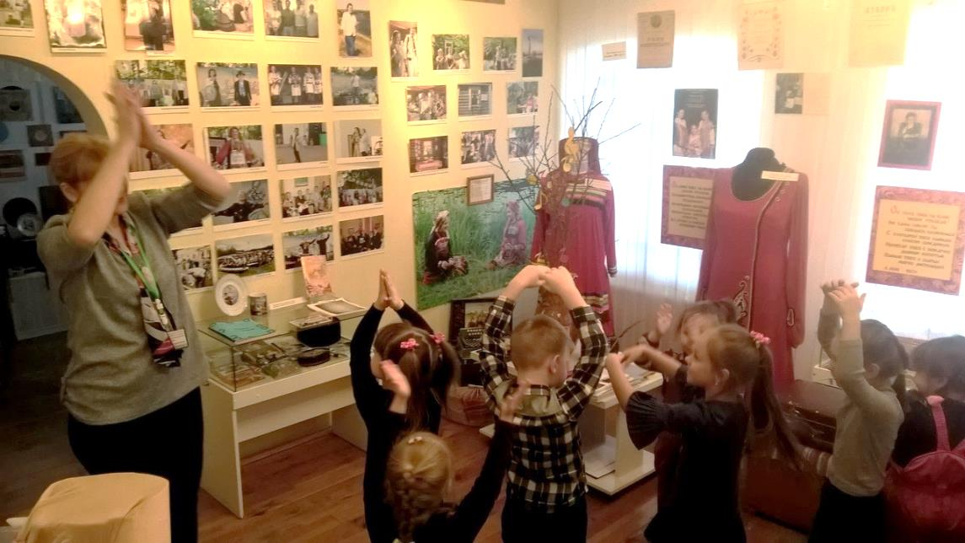
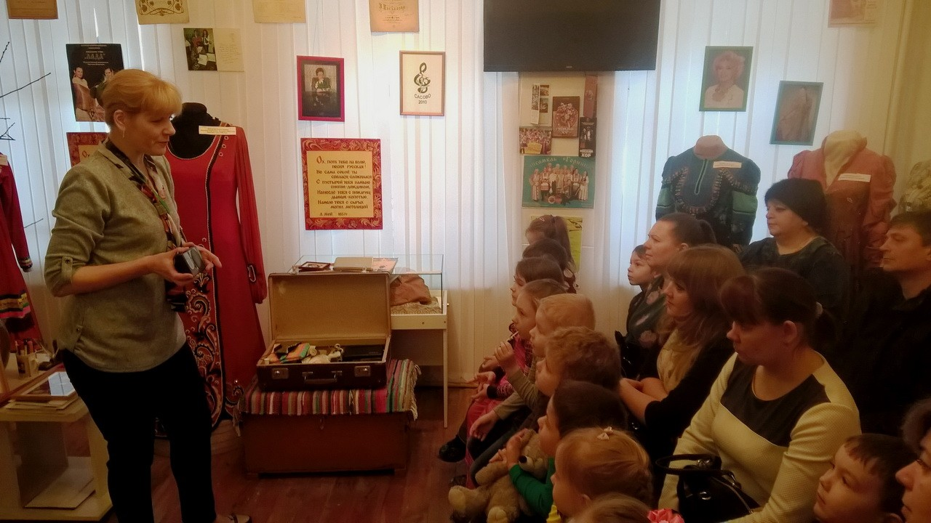
Экскурсия
с детьми
и родителями
в музей русской
песни им.
А.П. Аверкина

Slide 9
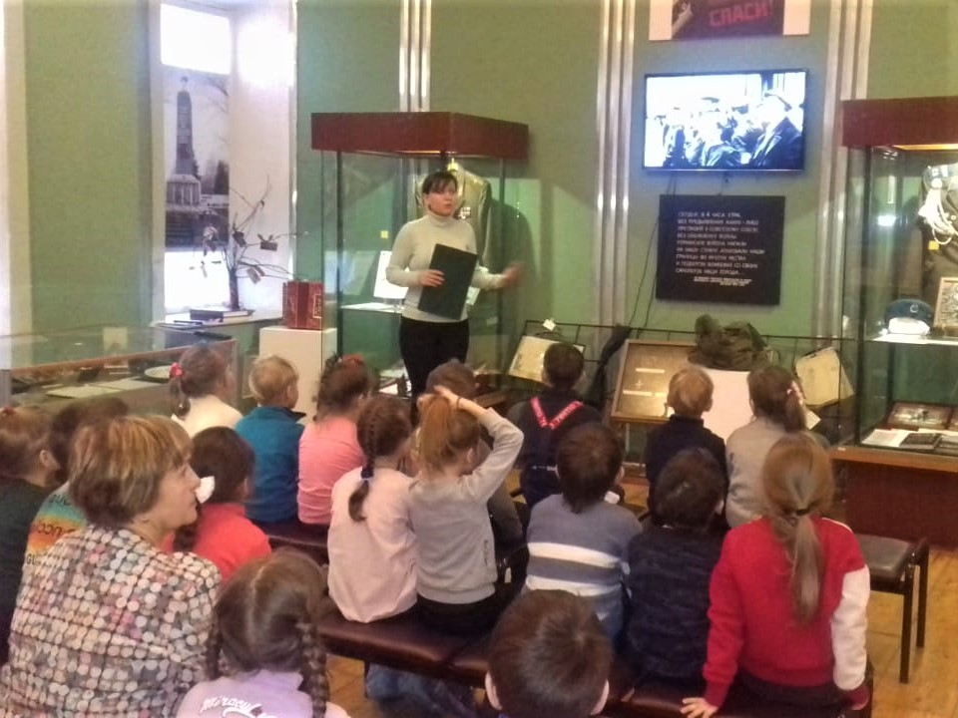
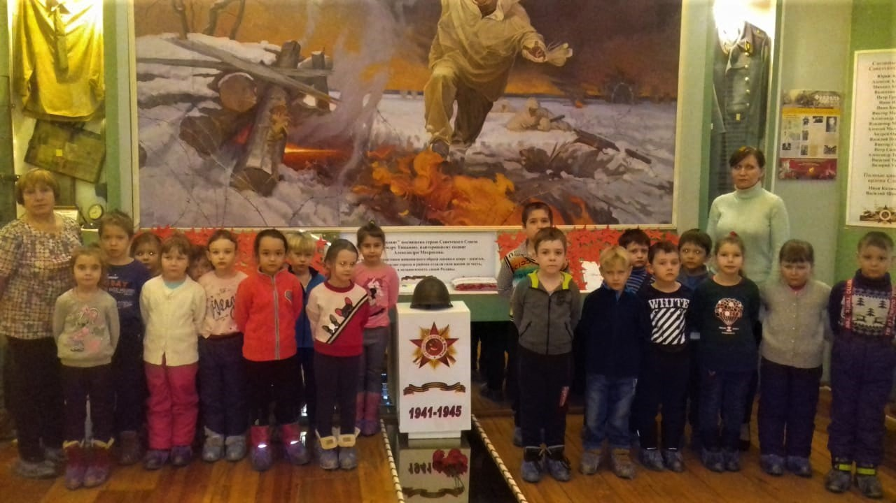
Экскурсия в
краеведческий
музей

Slide 10
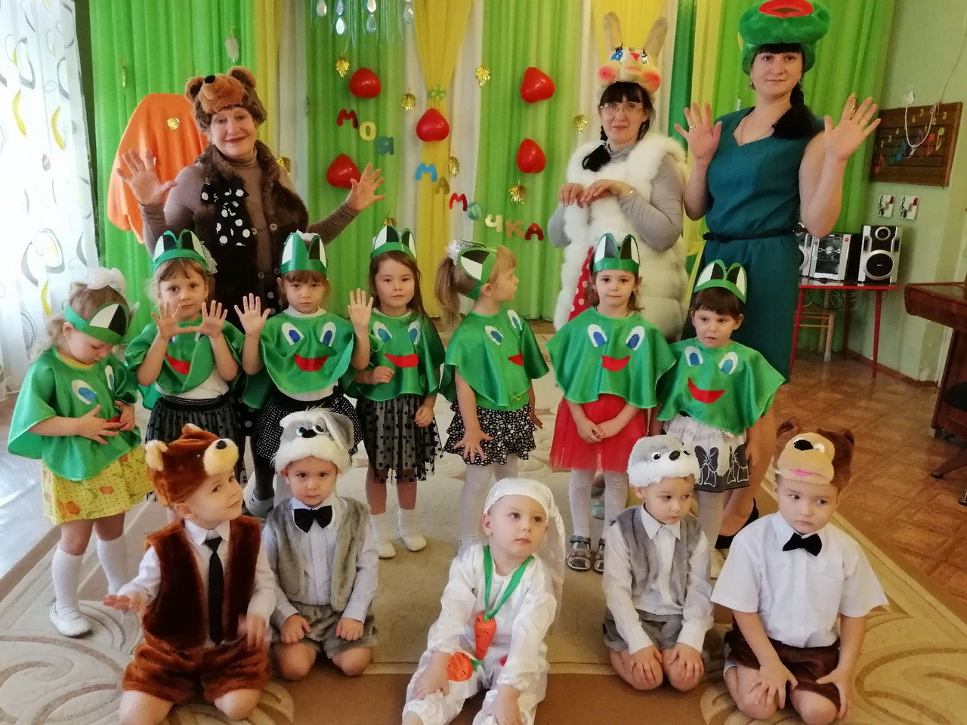
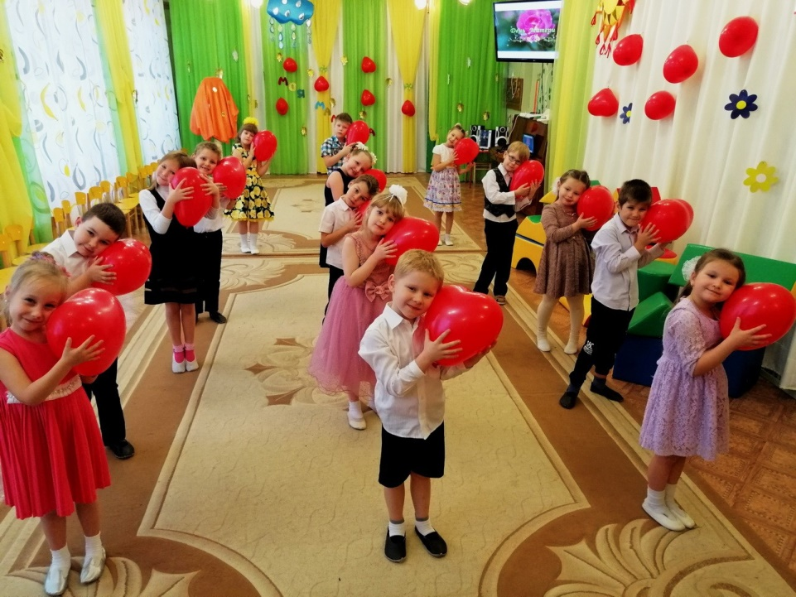
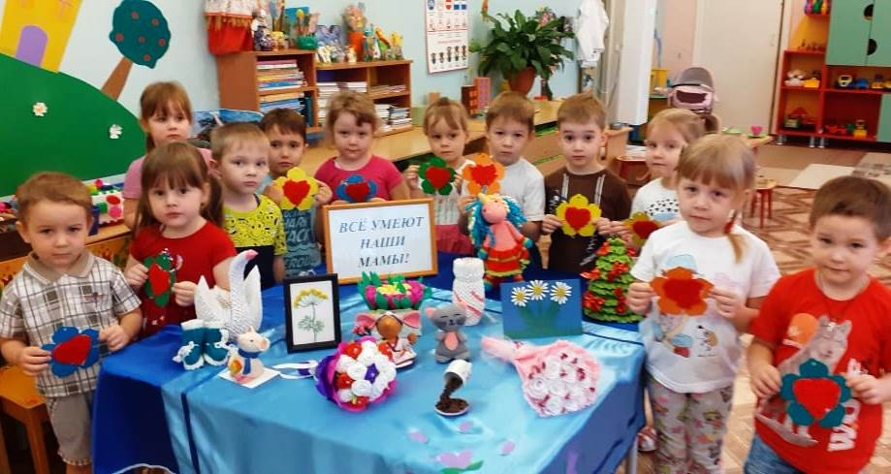
День матери

Slide 11
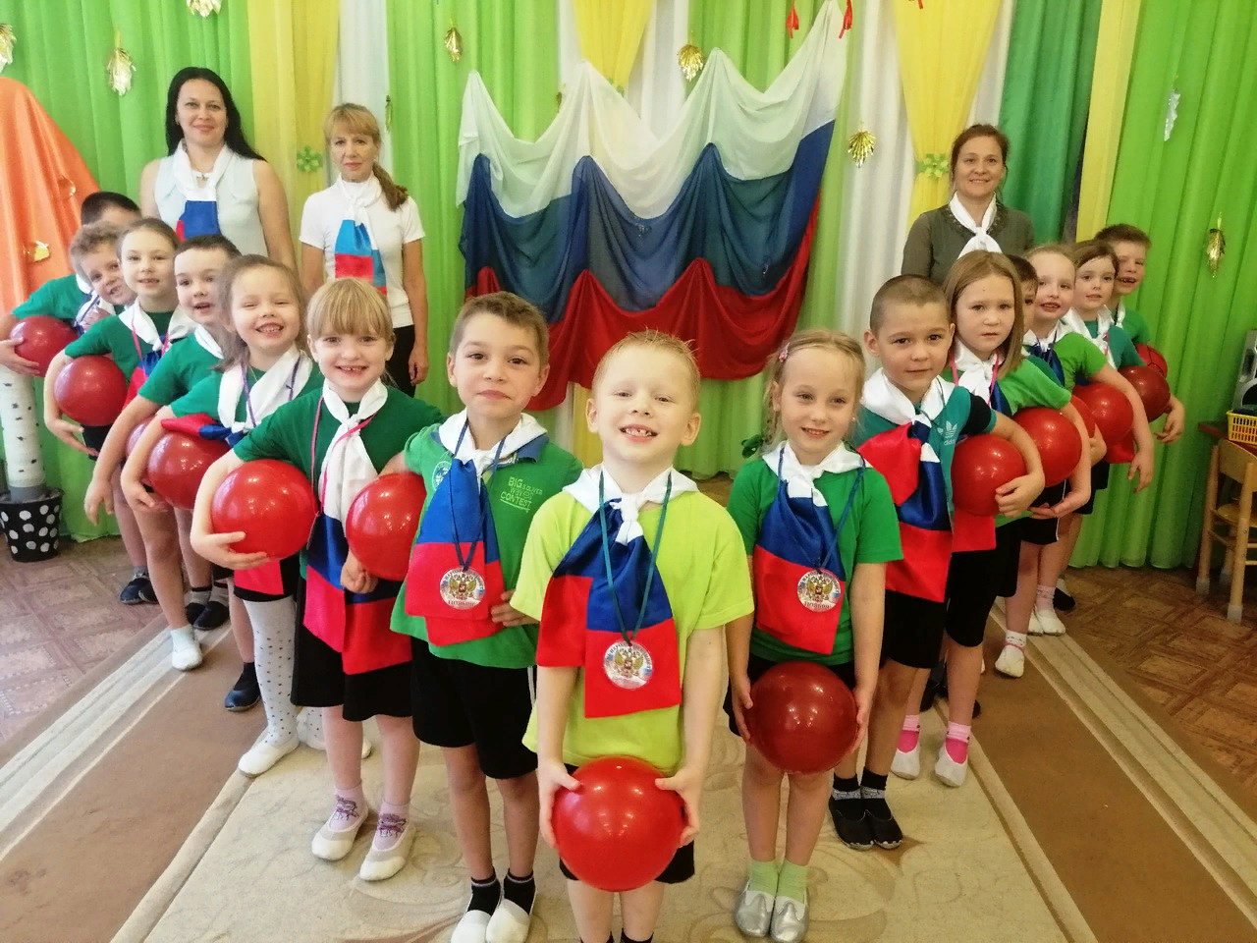
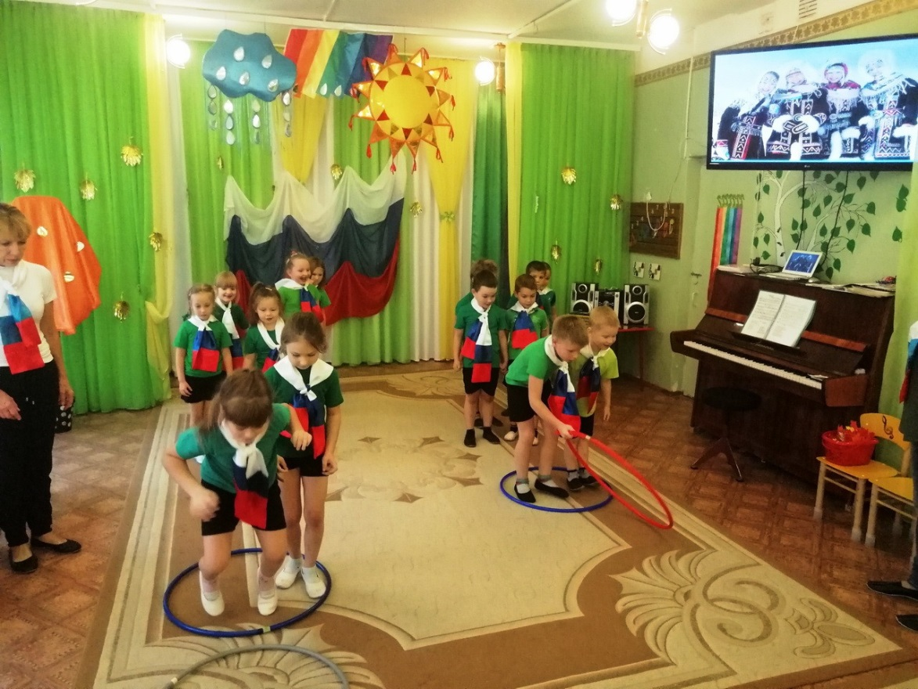
День
народного
единства

Slide 12
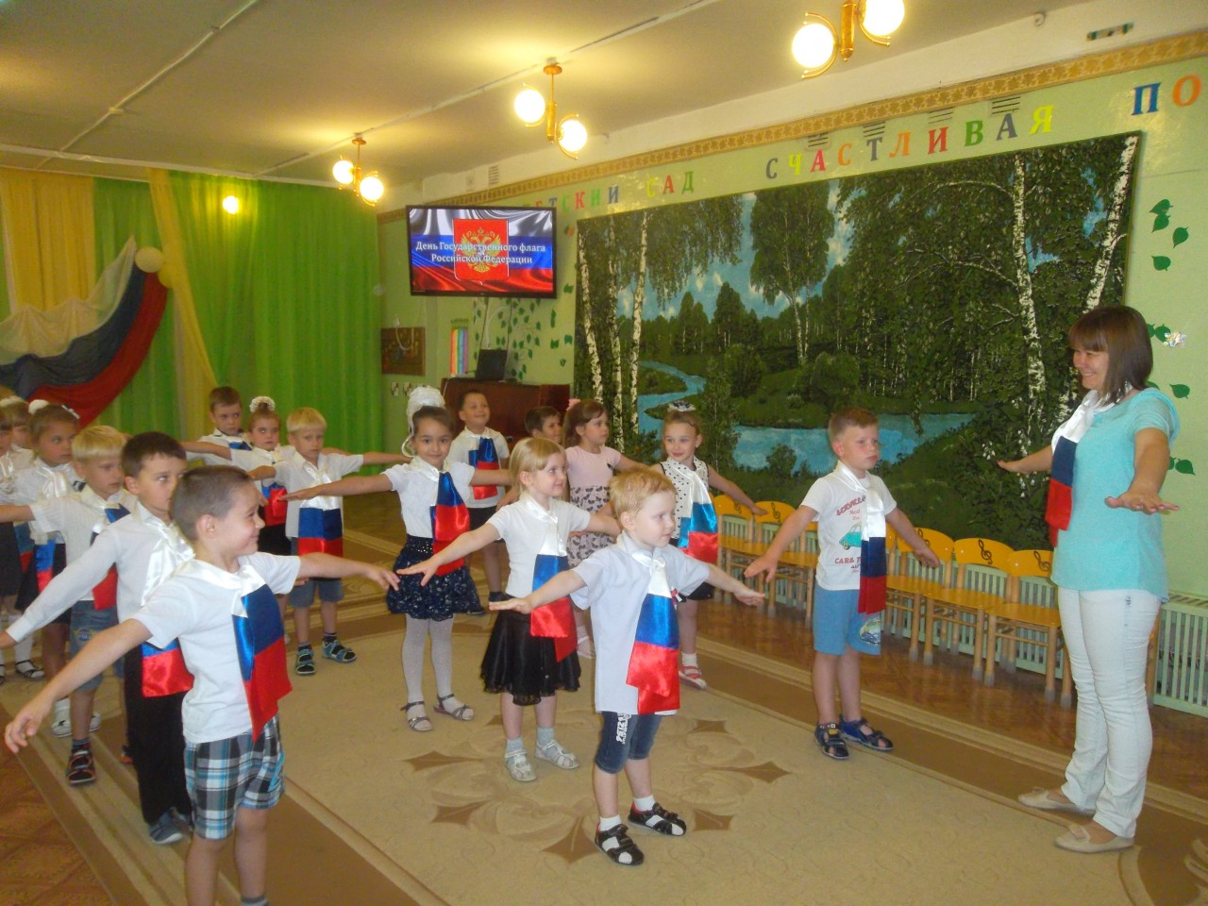
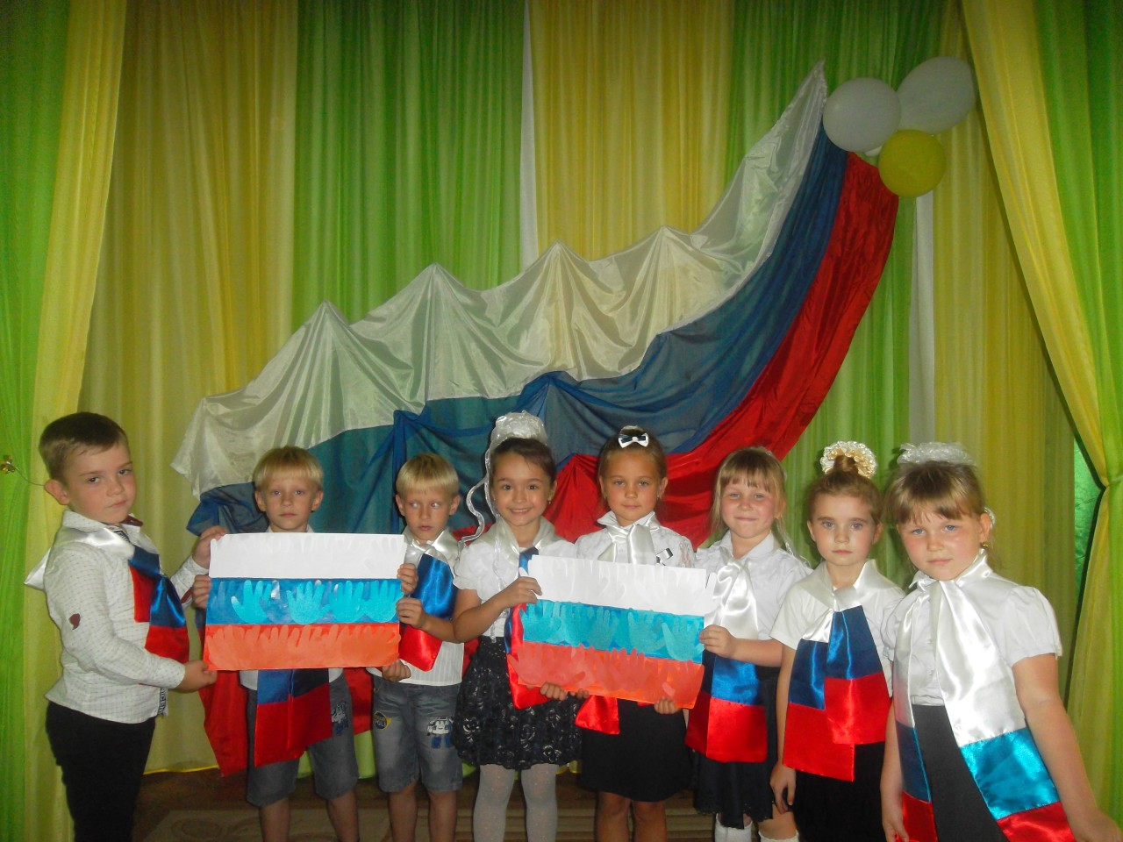
День
Государственного
флага РФ

Slide 13
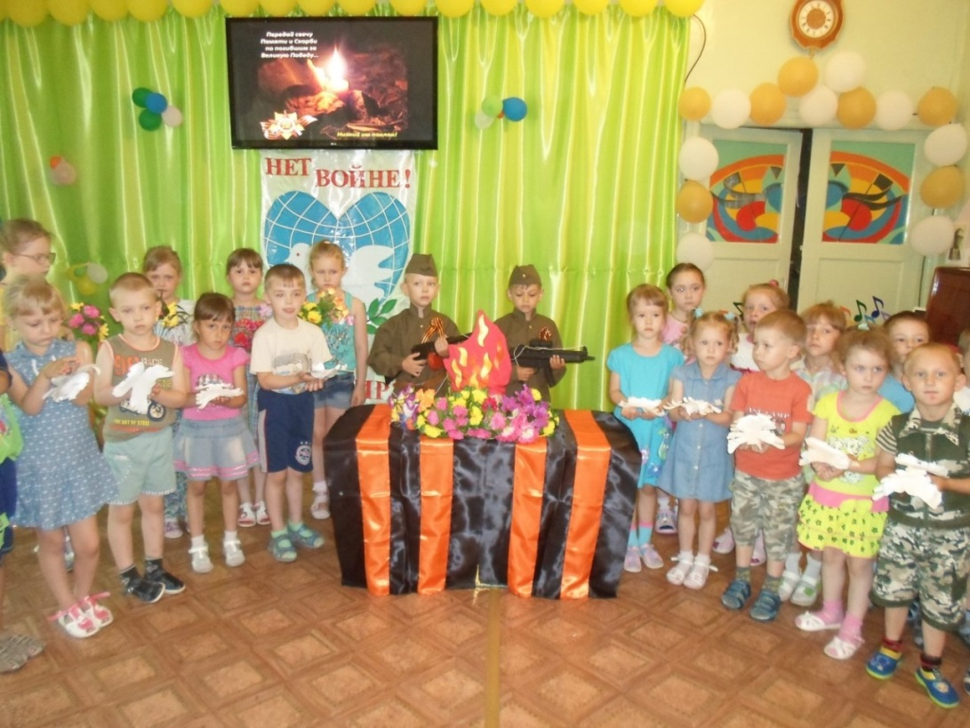
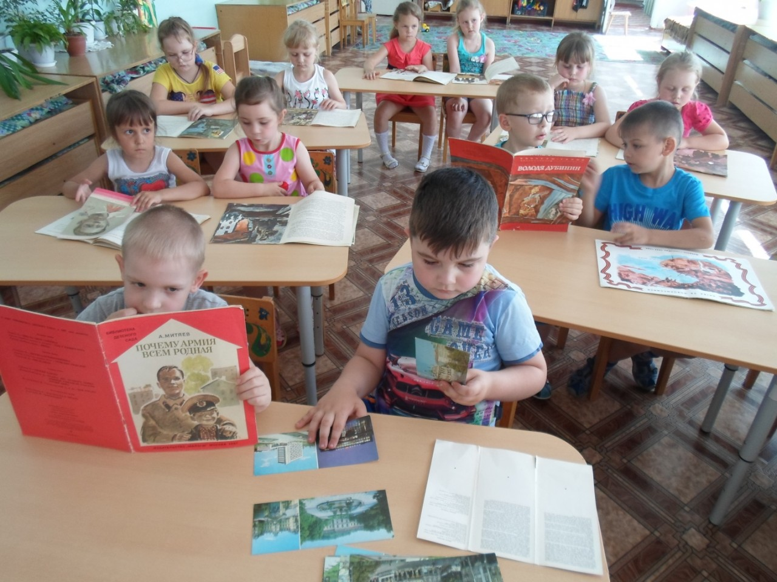
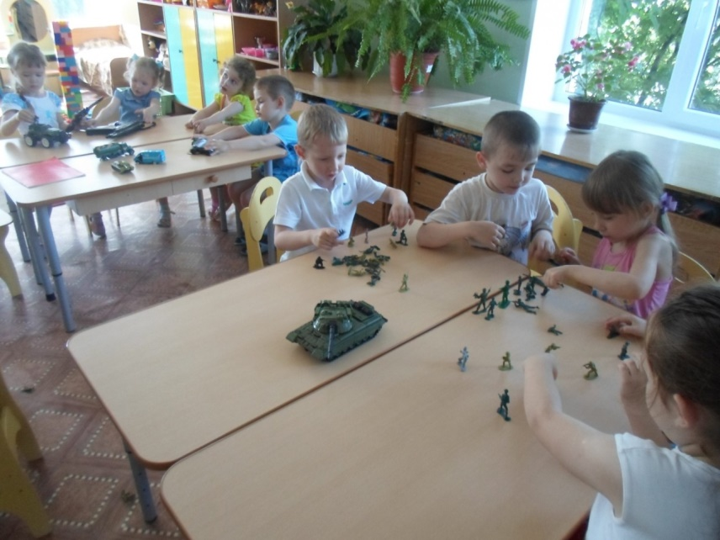
22 июня –
День памяти и
скорби

Slide 14
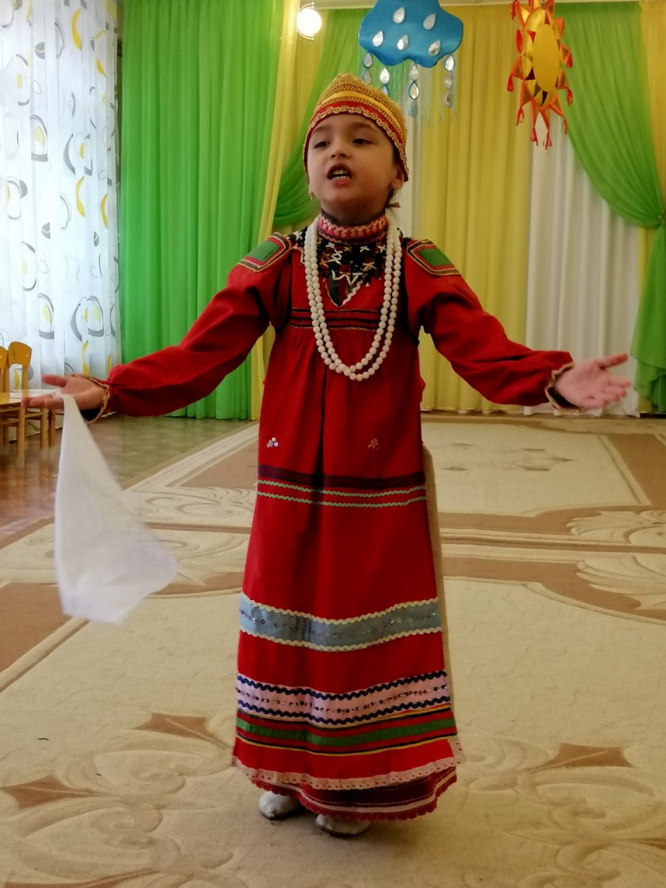
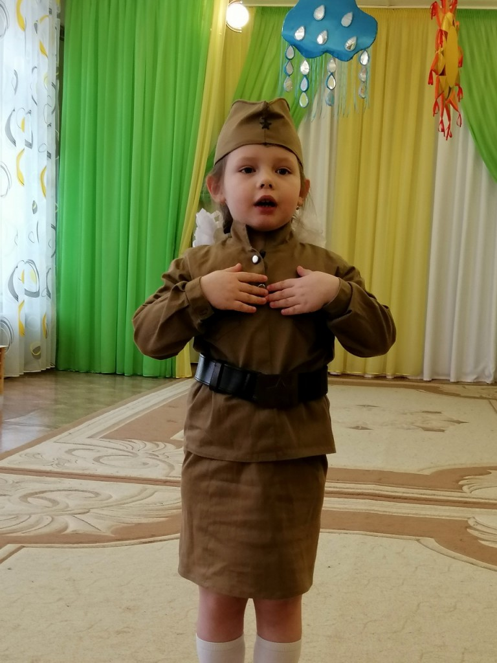
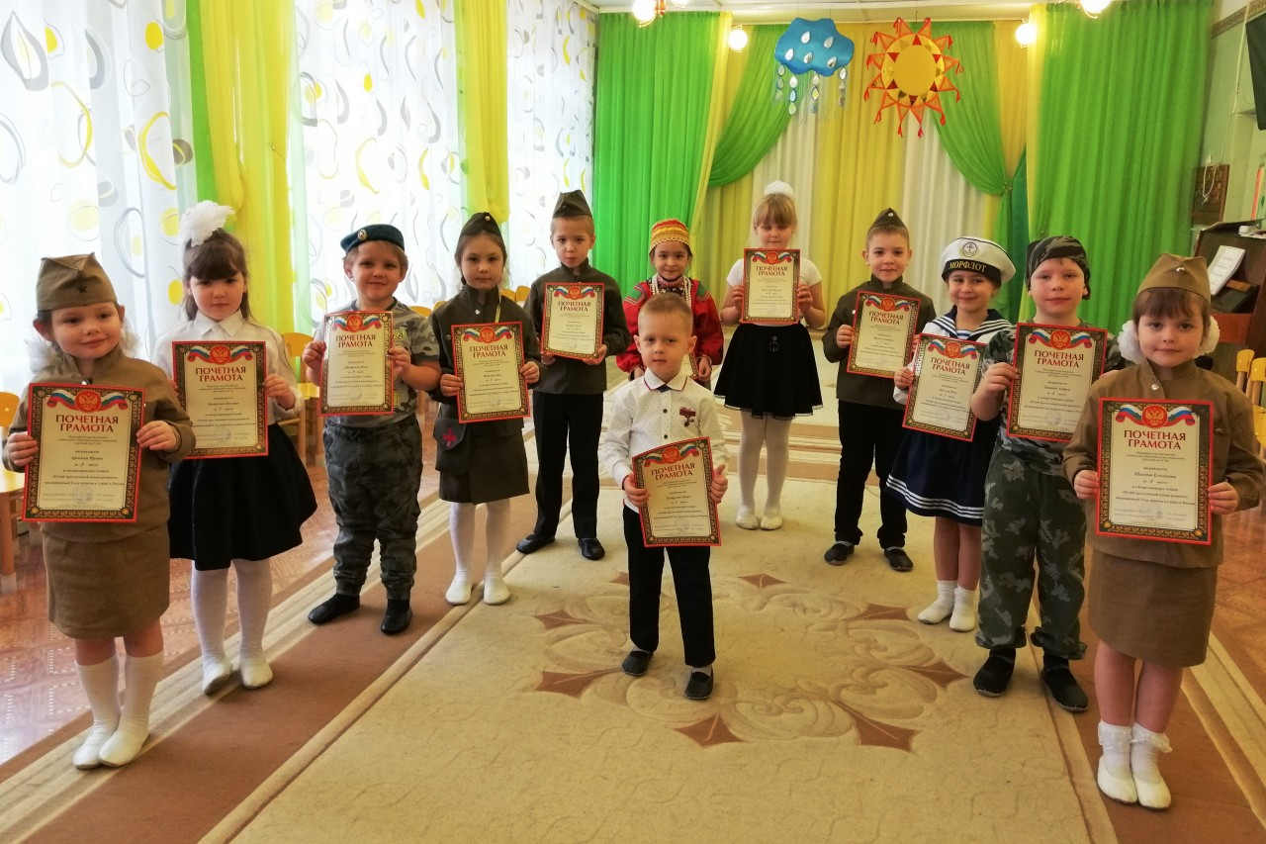
Конкурс чтецов
«Ручей хрустальный
языка родного»

Slide 15
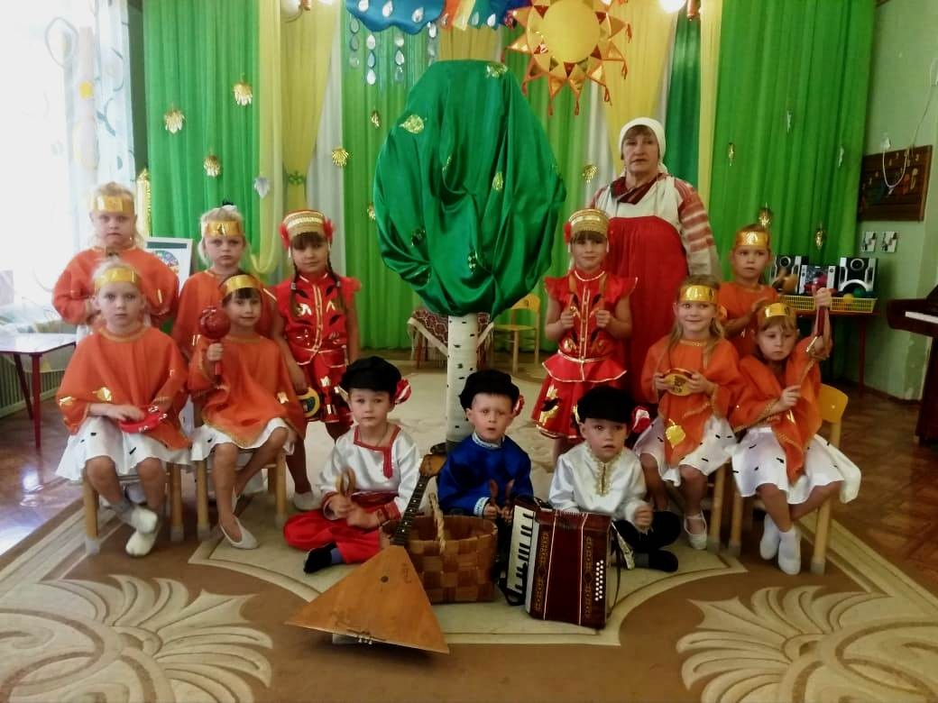
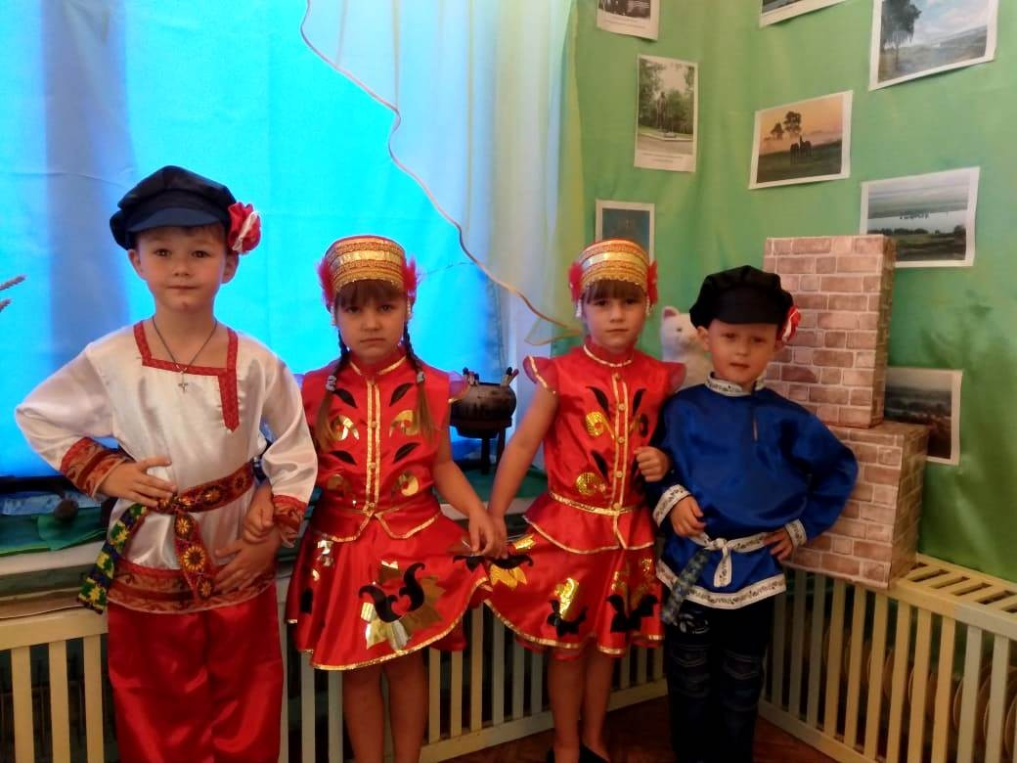
125 лет
со дня рождения
Сергея Есенина

Slide 16
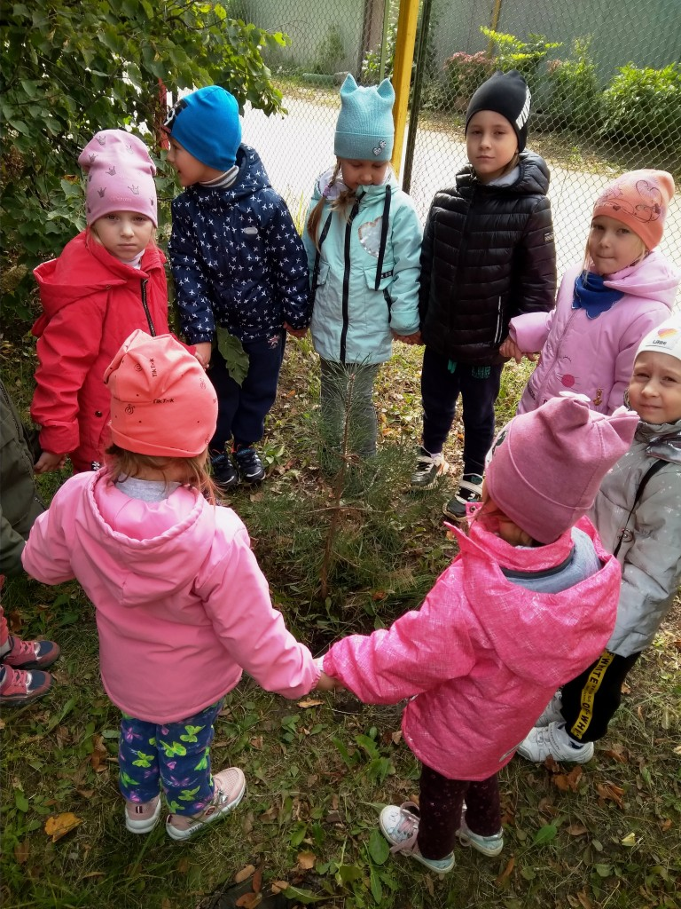
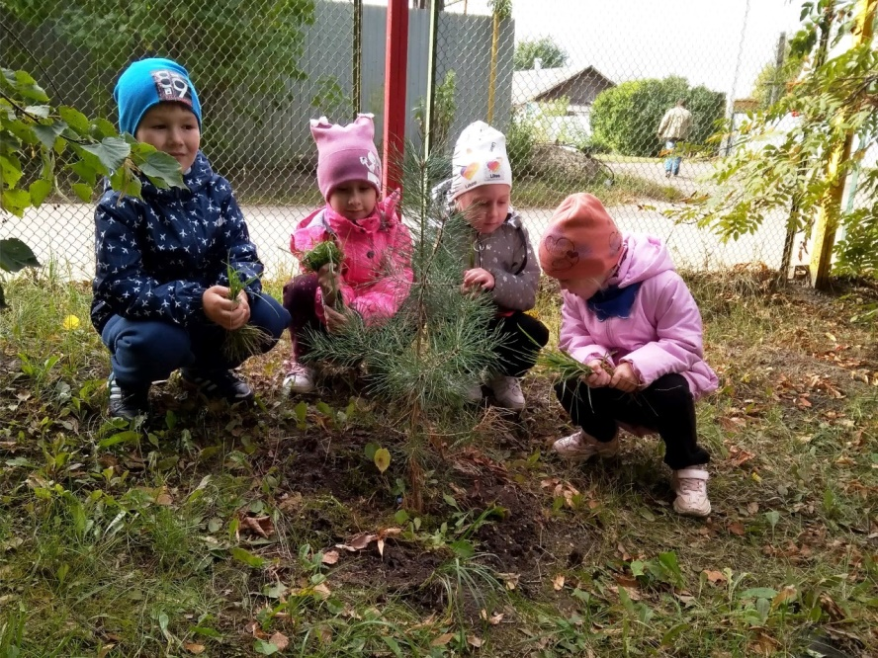
Природоохранная
акция «Маленькой
елочке хочется тепла»

Slide 17
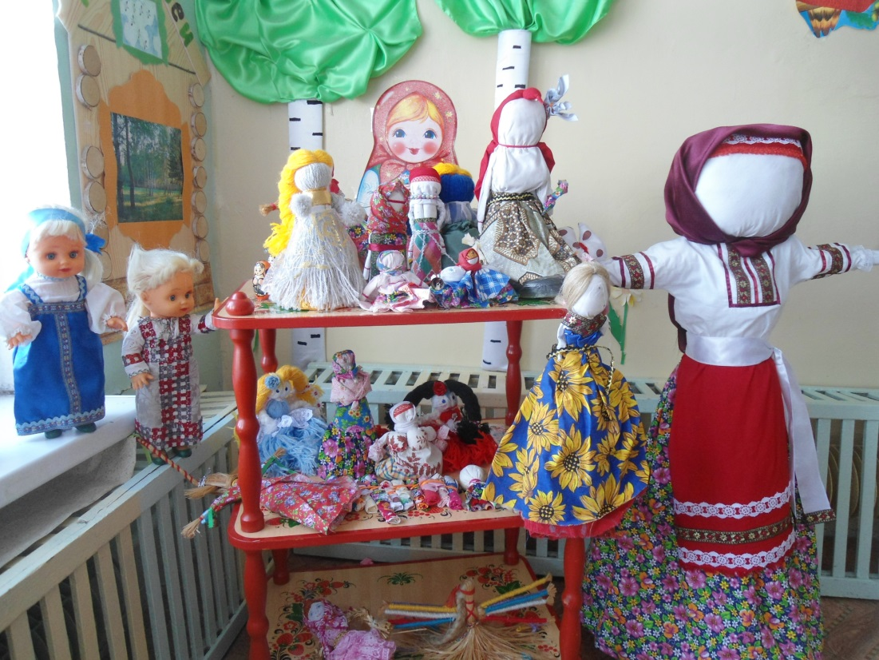
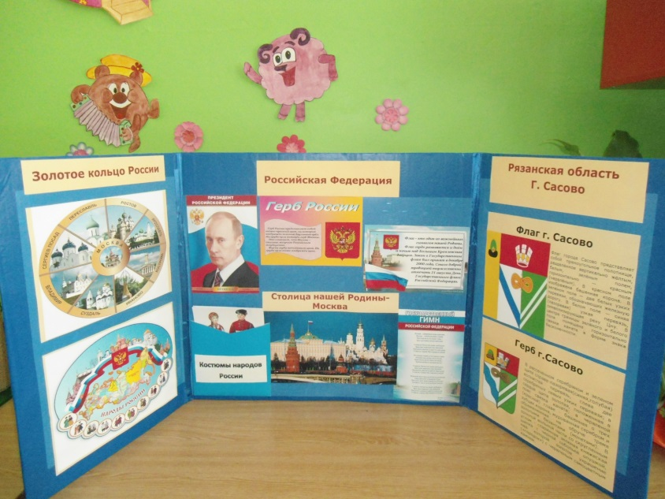
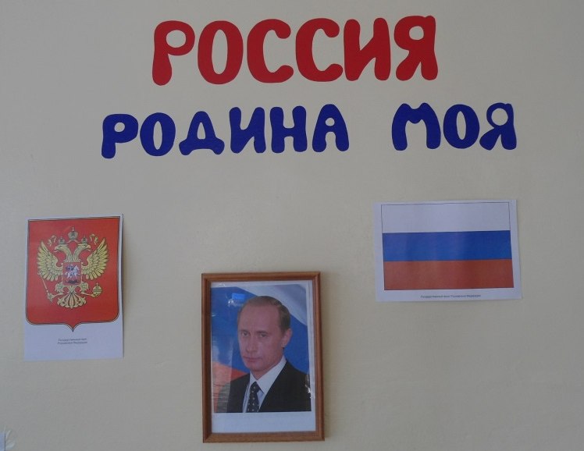
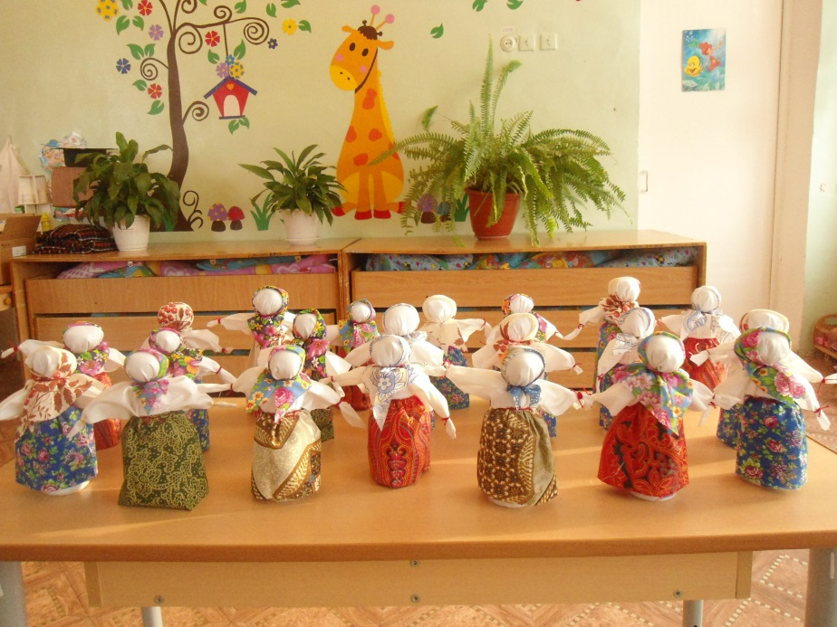
Оформление
тематических
зон в группах

Slide 18
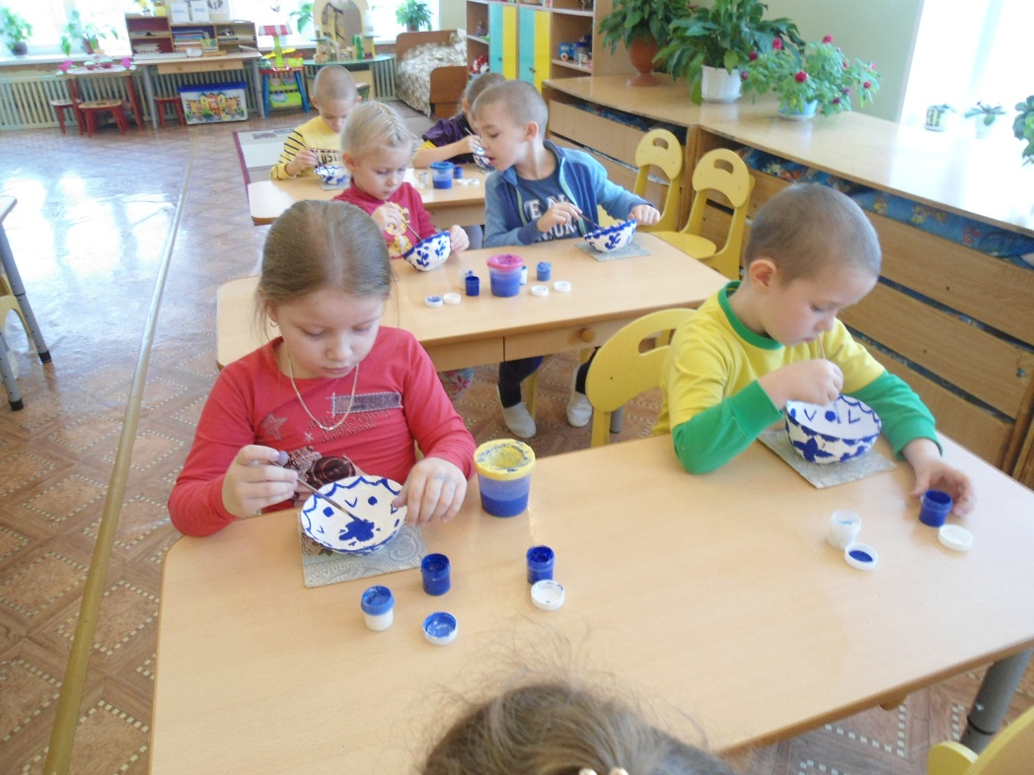
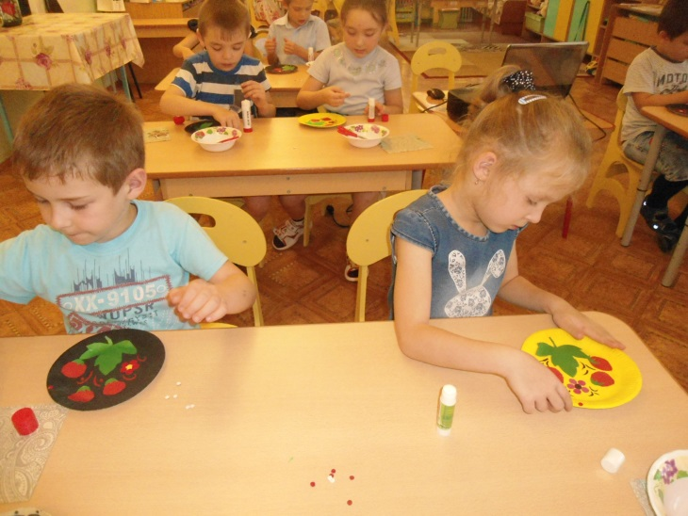
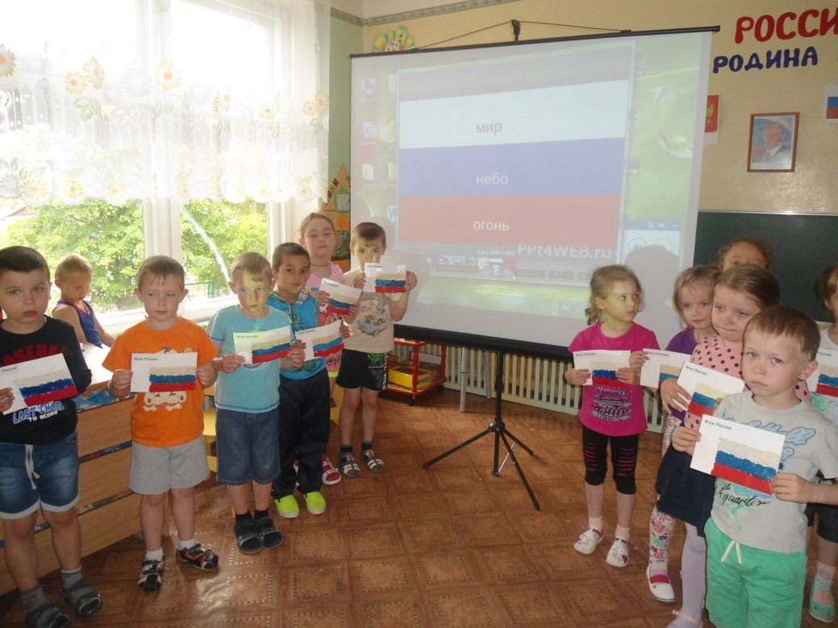
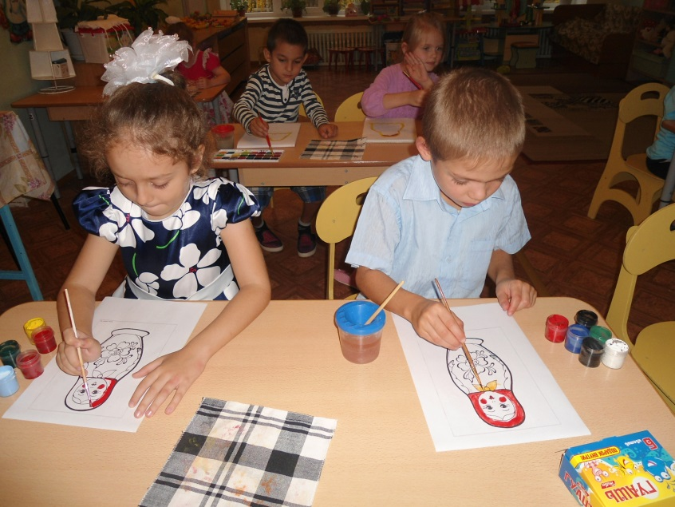

Slide 19
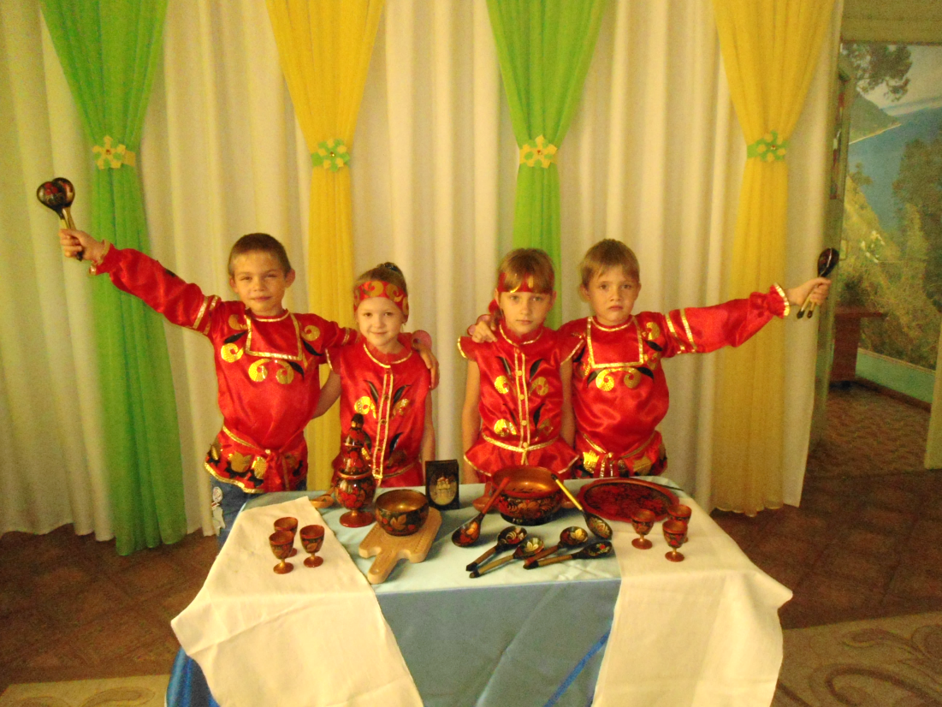
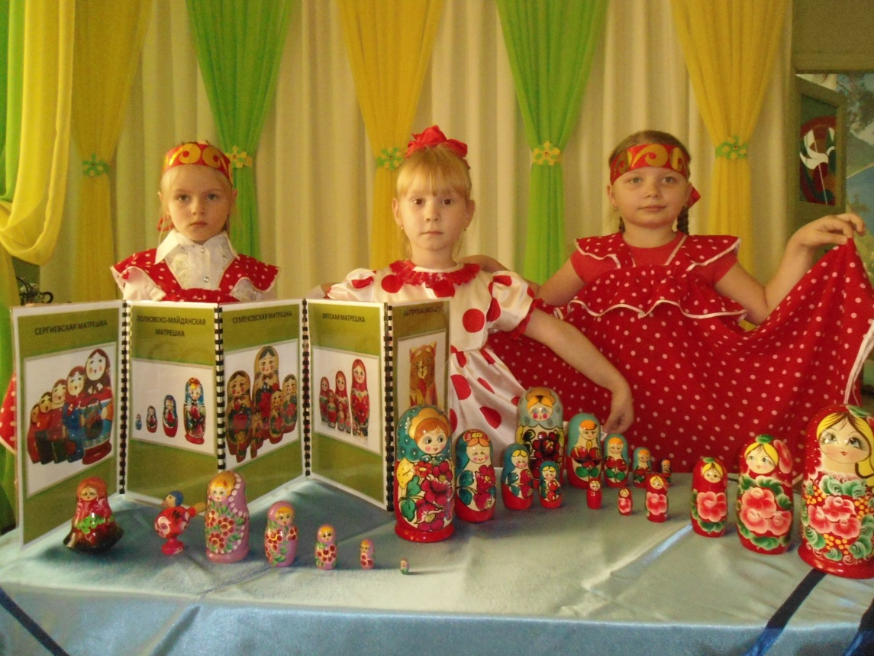

Slide 20
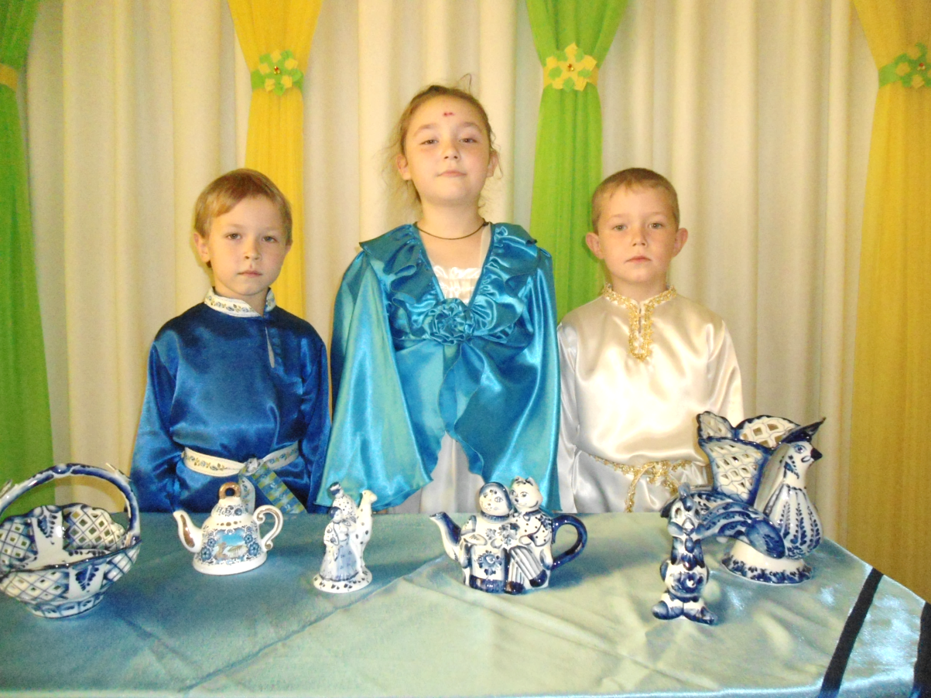
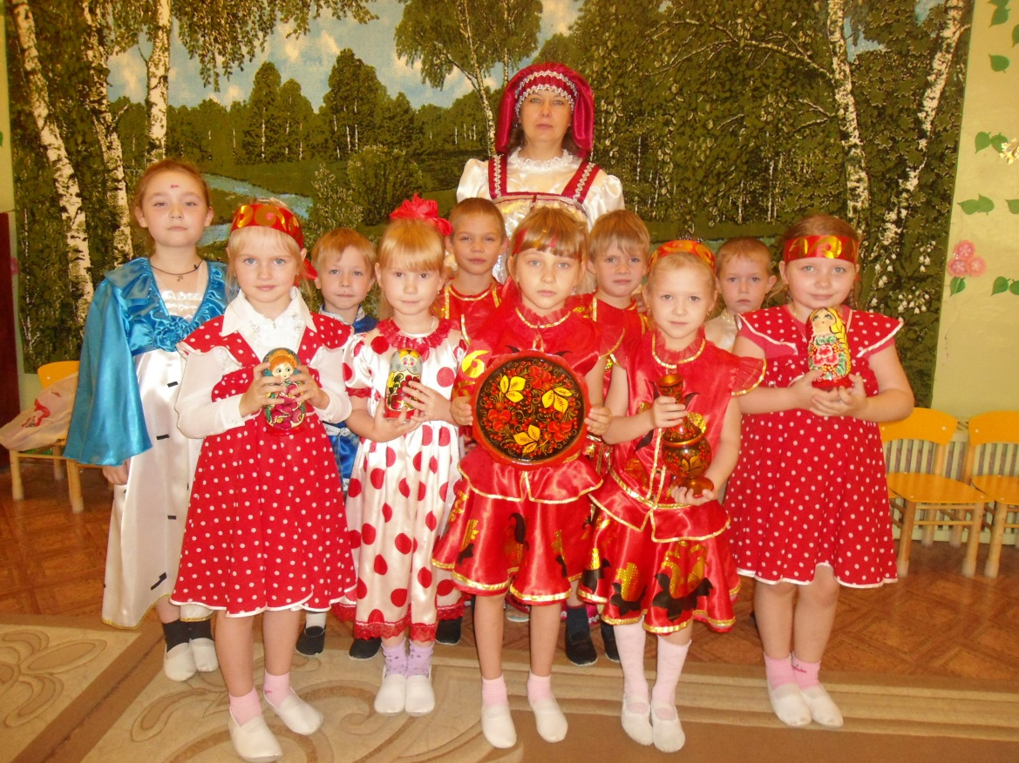
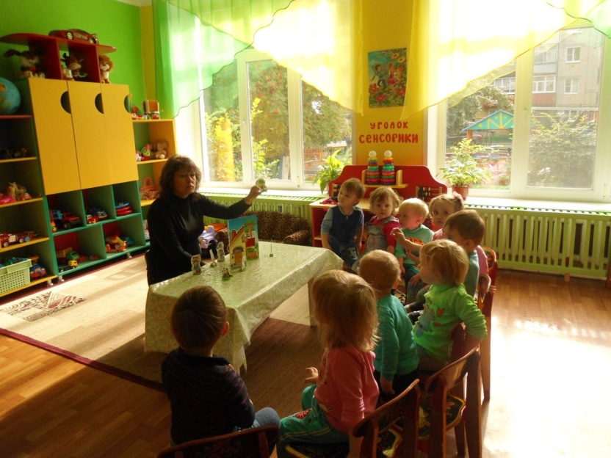

Slide 21
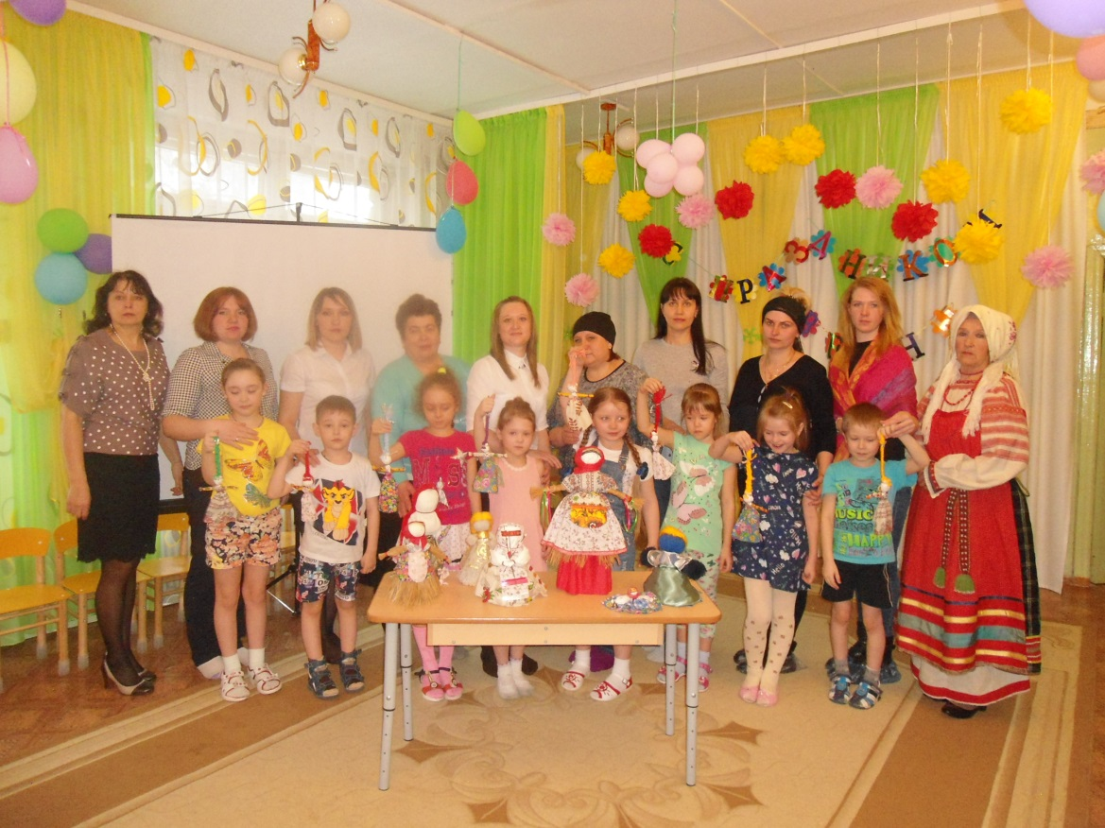
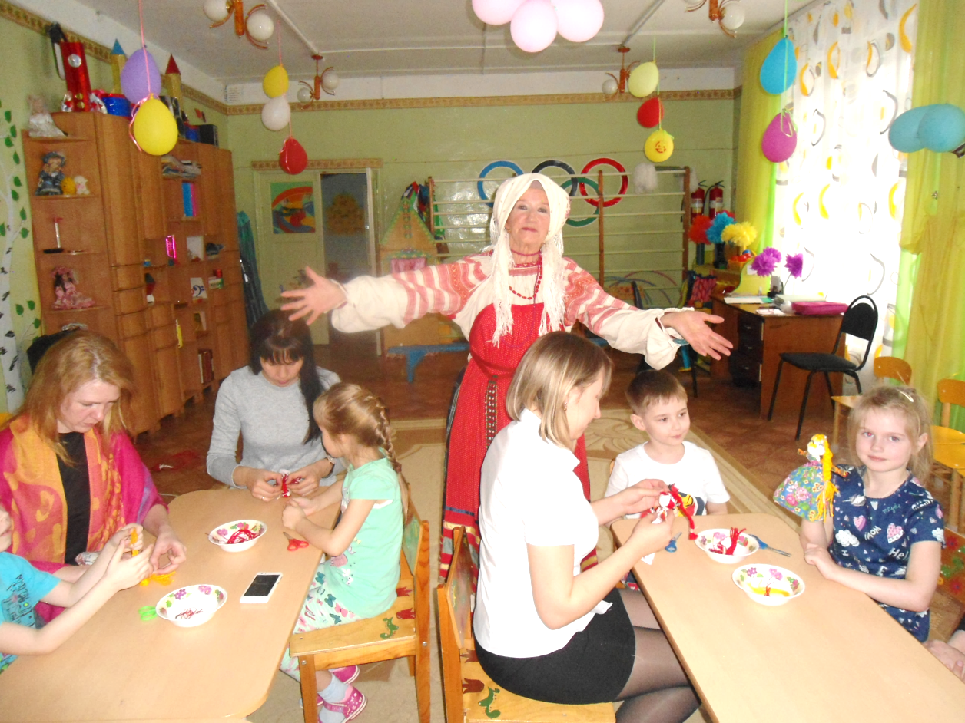
Работа с
родителями

Slide 22
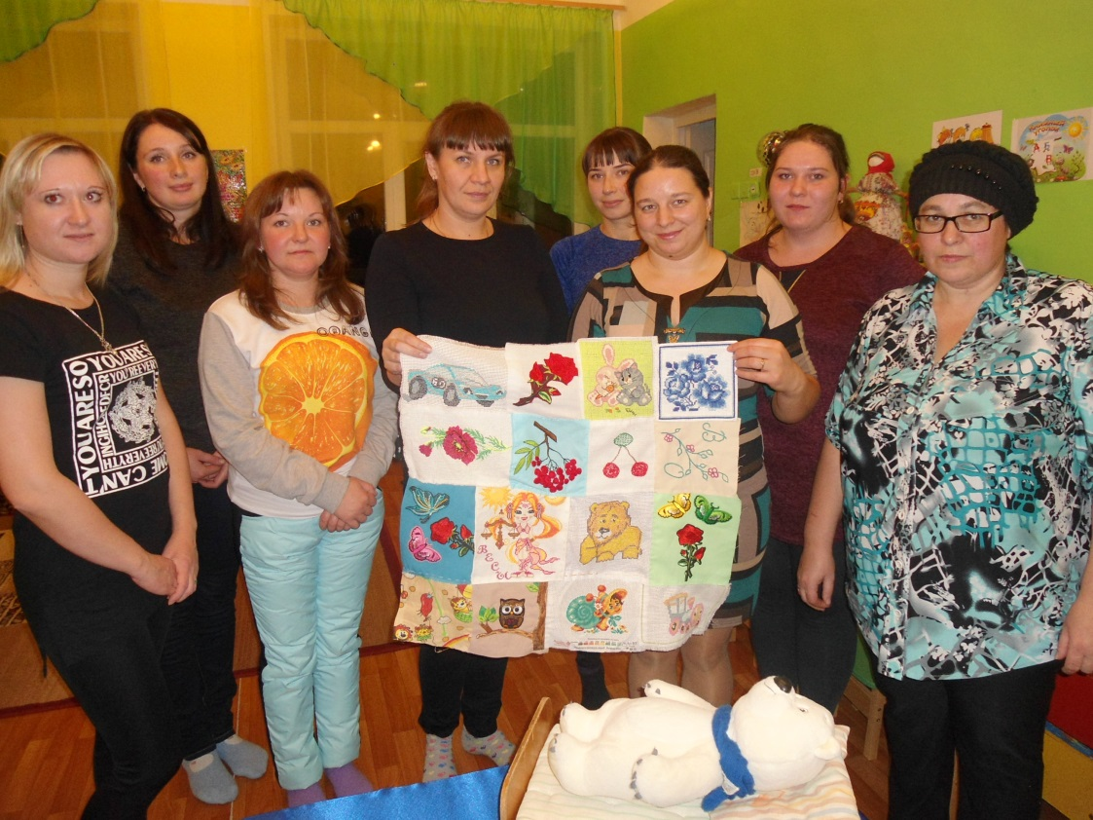

Slide 23
СПАСИБО ЗА ВНИМАНИЕ

